Slide 1
Tiếng Việt
Luyện tập: Mở rộng vốn từ về nghề nghiệp; Câu hỏi (trang 126).

Slide 2
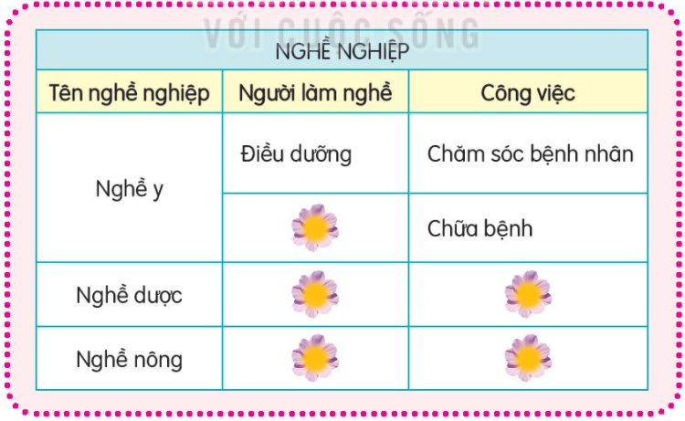
Câu 1: Tìm các từ ngữ phù hợp với các cột trong bảng.
Gợi ý: Em dựa vào mẫu để tìm các từ ngữ phù hợp điền vào bảng.

Slide 3
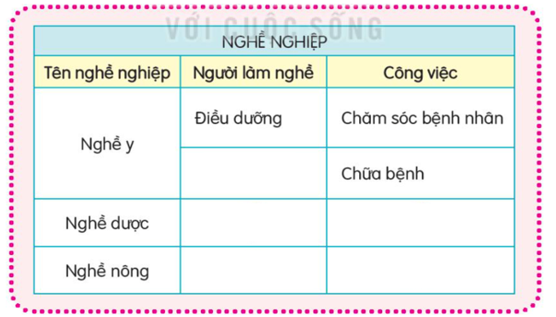
Câu 1: Tìm các từ ngữ phù hợp với các cột trong bảng.
Bác sĩ
Thầy thuốc
Bán thuốc
Nông dân
Trồng trọt, chăn nuôi

Slide 4
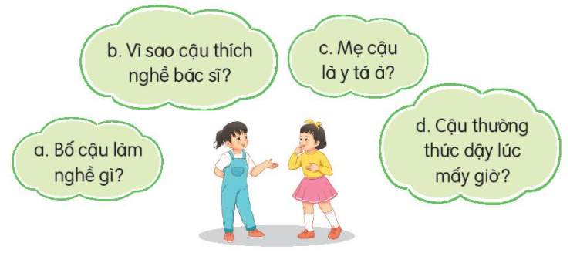
Câu 2: Tìm từ được dùng để hỏi trong mỗi câu dưới đây:
M: Câu a: Từ để hỏi là từ “gì”
Gợi ý: Em đọc kĩ các câu và xác định từ để hỏi.
b. Từ để hỏi là từ “Vì sao”
c. Từ để hỏi là từ “à”
d. Từ để hỏi là từ “mấy”

Slide 5
Câu 3: Chuyển những câu kể dưới đây thành câu hỏi.
a. Nam đi học.
b. Cô giáo vào lớp.
c. Cậu ấy thích nghề xây dựng.
d. Trời mưa.
M a. Nam đi học
(1) Nam đi học chưa?
(2) Nam đi học à?
(3) Nam có đi học không?
(4) Bao giờ Nam đi học?

Slide 6
b. Cô giáo vào lớp.
- Cô giáo vào lớp chưa?
- Cô giáo vào lớp ạ?
- Cô giáo có vào lớp không?
- Bao giờ cô giáo vào lớp?

Slide 7
c. Cậu ấy thích nghề xây dựng.
- Cậu ấy thích nghề xây dựng à?
- Cậu ấy thích nghề xây dựng sao?
- Cậu ấy có thích nghề xây dựng không?
- Cậu ấy thích nghề xây dựng phải không?

Slide 8
d. Trời mưa.
- Trời mưa à?
- Trời mưa chưa?
- Trời mưa không?
- Khi nào trời mưa?
- Trời có mưa không?

Slide 9
Hoạt động nối tiếp:
Hôm nay, các con học bài gì?
Con hãy kể tên một số nghề mà con biết?
Con hãy nêu cách biến đổi câu kể thành câu hỏi?

Slide 10
Hẹn gặp lại các em!

